Slide 4
Mỗi bạn viết một số thập phân rồi đố bạn khác đọc, nêu phần nguyên, phần thập phân. Chọn 4 số thập phân nhóm em vừa viết rồi xếp theo thứ tự từ bé đến lớn.
0,2 đọc là: không phẩy hai
1,04 đọc là: một phẩy không bốn
0,125 đọc là: không phẩy một trăm hai mươi lăm
50,6 đọc là: năm mươi phẩy sáu
Sắp xếp theo thứ tự từ bé đến lớn: 0,125; 0,2; 1,04; 50,6.

Slide 5
a) Viết lại các số sau thành số thập phân có hai chữ số ở phần thập phân mà không làm thay đổi giá trị:
0,08
0,69
1,09
2,51
0,30
7,00

Slide 6
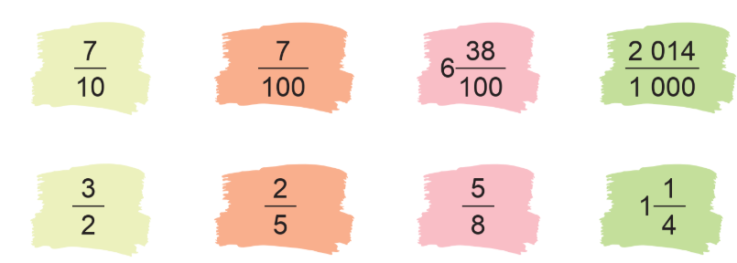
b) Viết các số sau dưới dạng số thập phân:

Slide 7
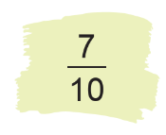
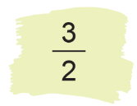
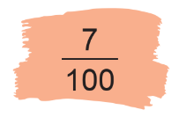
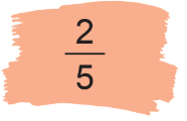
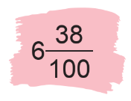
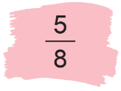
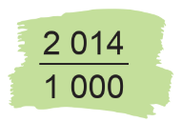
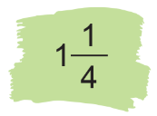
= 0,7
= 1,5
= 0,07
= 0,4
= 6,38
= 0,625
= 2,014
= 1,25

Slide 8
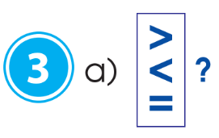
>
=
<
<
>
<

Slide 9
b) Trong các mũ bảo hiểm dưới đây, chiếc mũ nào nặng nhất? Chiếc mũ nào nhẹ nhất?
Nặng nhất
Nhẹ nhất

Slide 11
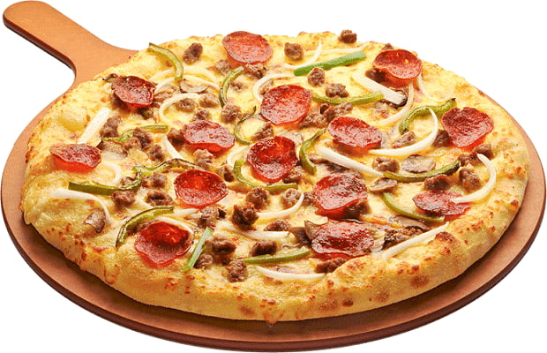
Giả sử bạn có một chiếc bánh pizza có đường kính là 35,6 cm. Bạn cần làm tròn đường kính của chiếc pizza đến hàng chục gần nhất. Hãy tính đường kính sau khi làm tròn.
- Đường kính ban đầu của pizza là 35,6 cm.
- Để làm tròn đến hàng chục gần nhất, ta xem chữ số hàng đơn vị (ở đây là 6). Vì 6 > 5, ta làm tròn số lên một đơn vị.
- Vậy đường kính sau khi làm tròn sẽ là 36 cm.

